Slide 1


智能机器人综合应用开发
项目8 路径规划与自主导航
8.2 路径规划与自动导航
杭州宇树科技有限公司
请访问宇树科技官网了解更多产品相关条款与政策，请遵守各地区法律法规
请各位用户不要危险性改造和使用机器人

Slide 2
教学目标
1
掌握Navigation2的主要组件和架构。
2
掌握单点导航的主要实现方法。
3
掌握路点导航的主要实现方法。

Slide 3
1-Navigation2简介
Navigation是指机器人在环境中的路径规划和移动能力。
它通常包括定位、地图构建、路径规划、避障和导航恢复行为等功能。
在ROS2中，Navigation功能通过Navigation2（Nav2）实现，它是一个模块化的、基于行为树的导航框架。
Nav2使用多个独立的服务，通过ROS2接口（如动作服务器或服务）与行为树（Behavior Tree）通信，以实现复杂的导航行为。

Slide 4
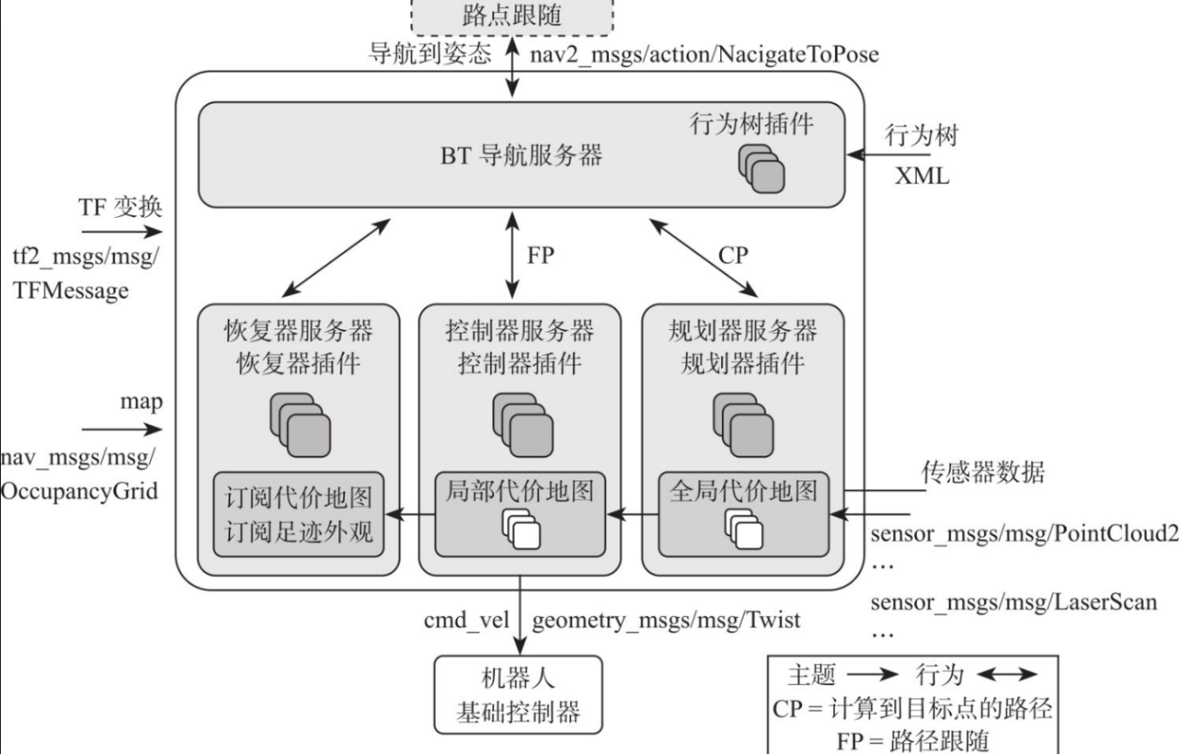
1-Navigation2简介
图1-1 Navigation2 架构图

Slide 5
1-Navigation2简介
Nav2具有下列主要工具：
● 加载、提供和存储地图的工具（地图服务器Map Server）
● 在地图上定位机器人的工具 (AMCL)
● 避开障碍物从A点移动到B点的路径规划工具（Nav2 Planner）
● 跟随路径过程中控制机器人的工具（Nav2 Controller）
● 使用行为树构建复杂机器人行为的工具（Nav2 行为树和BT Navigator）
● 发生故障时计算恢复行为的工具（Nav2 Recoveries）
● 跟随顺序航点的工具（Nav2 Waypoint Follower）
● 管理服务器生命周期的工具和看门狗(Nav2 Lifecycle Manager)
● 启用用户自定义算法和行为的插件（Nav2 Core)

Slide 6
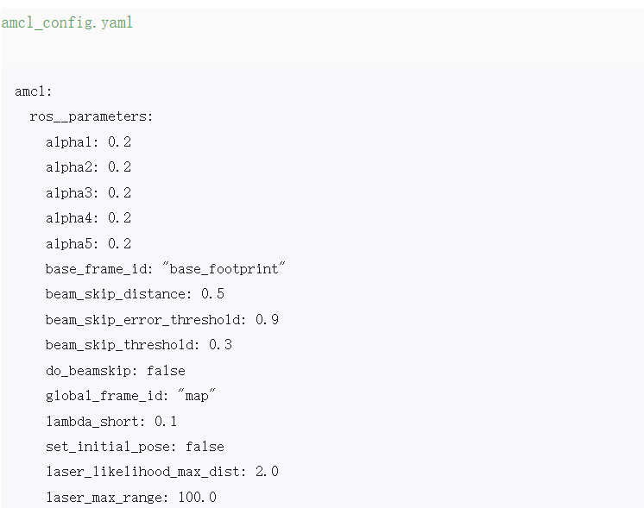
2-AMCL节点服务
amcl的英文全称是adaptive Monte Carlo localization，是蒙特卡洛定位方法的一种升级版。

Slide 7
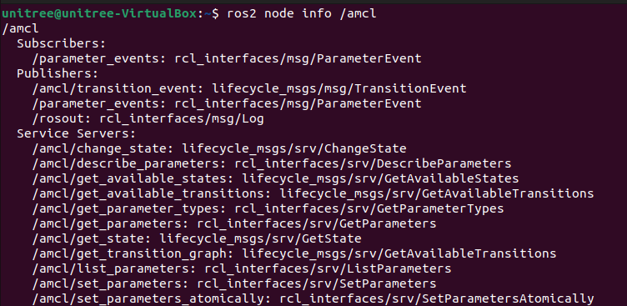
2-AMCL节点服务
图2-1 AMCl节点信息

Slide 8
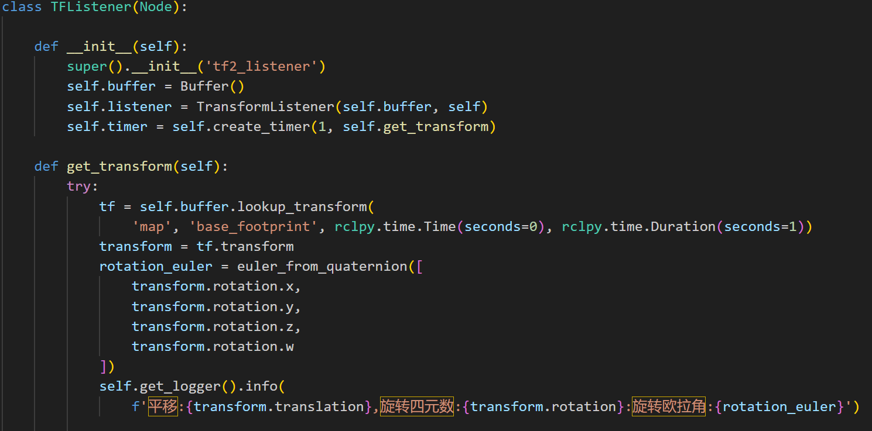
3-位姿获取及初始化
我们需要获取并保存机器人的实时位姿信息，以便实现初始化和自主导航。

Slide 9
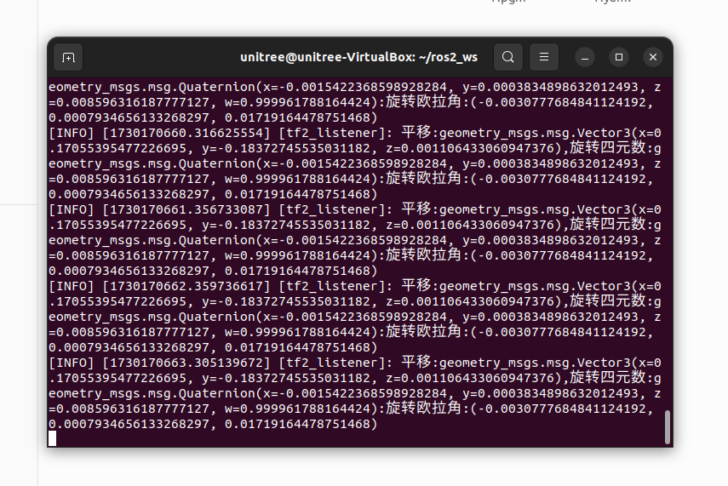
3-位姿获取及初始化
图3-1 位姿信息输出

Slide 10
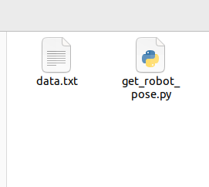
3-位姿获取及初始化
图3-2 位姿信息保存

Slide 11
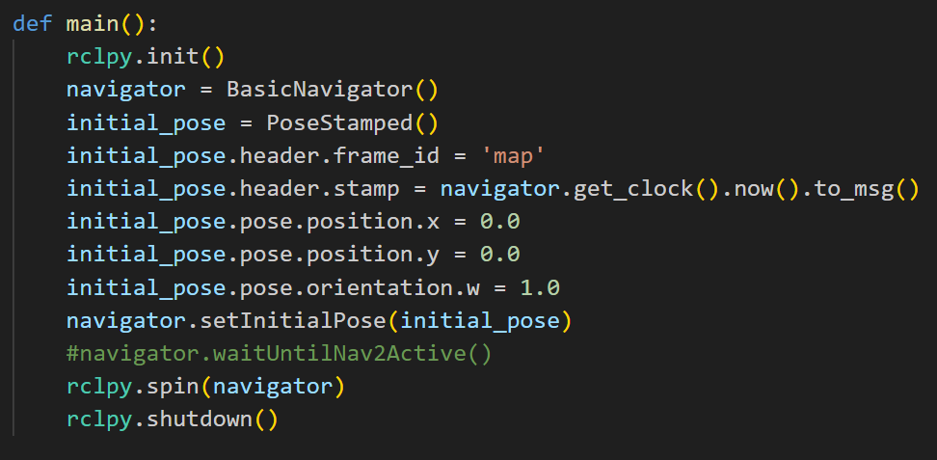
3-位姿获取及初始化
位姿信息初始化。

Slide 12
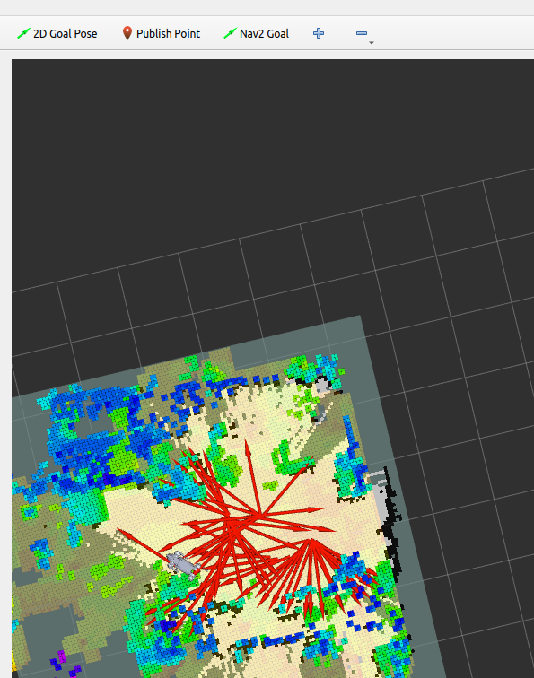
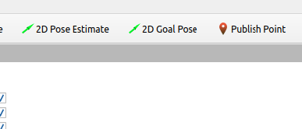
4-单点导航应用-菜单操作
2D Pose Estimate 初始化机器人位置，Nav2 Goal设置导航目标点。

Slide 13
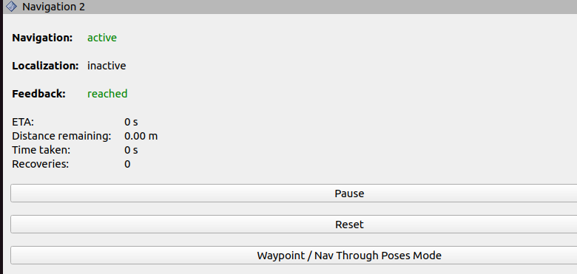
4-单点导航应用-菜单操作
图4-1 导航结果反馈

Slide 14
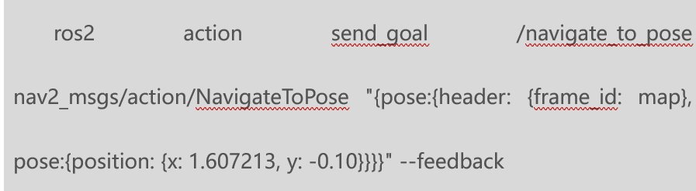
4-单点导航应用-命令行控制

Slide 15
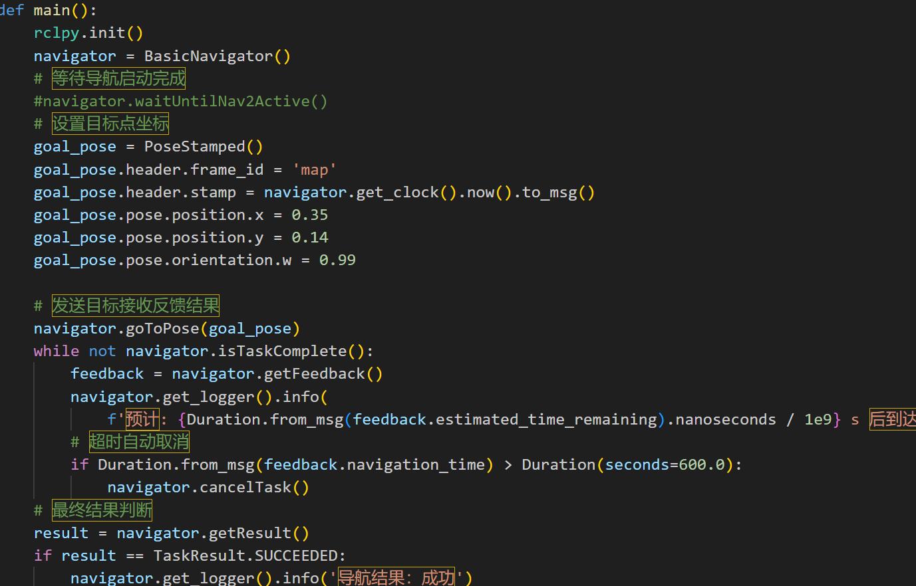
4-单点导航应用-代码应用

Slide 16
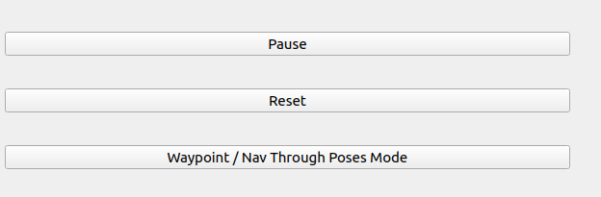
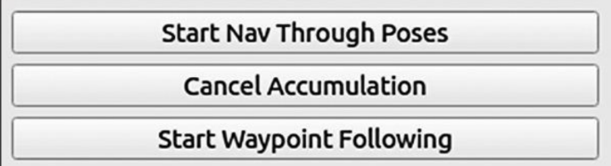
5-路点导航应用-菜单操作

Slide 17
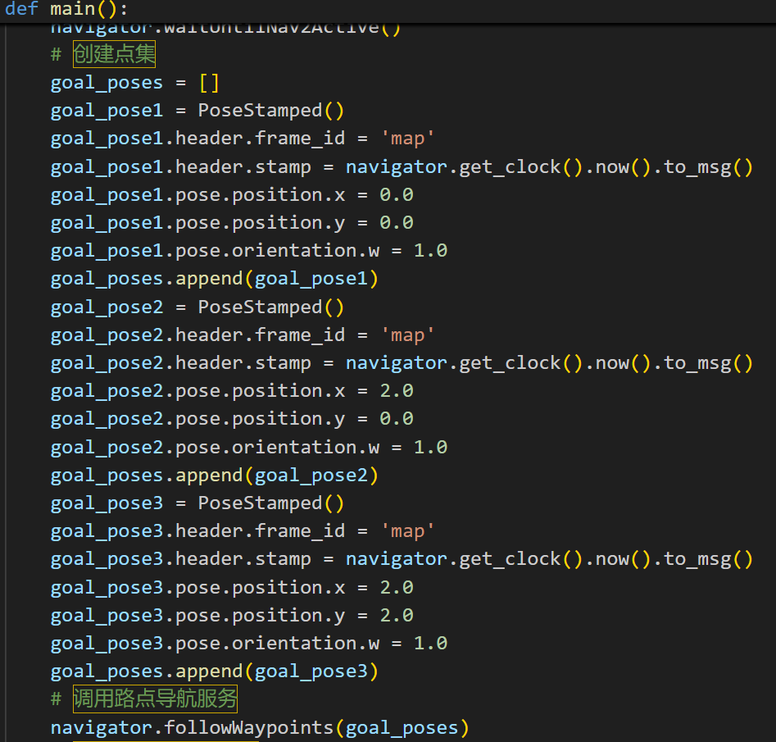
5-路点导航应用-代码控制
使用之前在位姿获取代码中保存的位姿信息，为Go2机器人指定多个路点，实现路点导航。

Slide 18
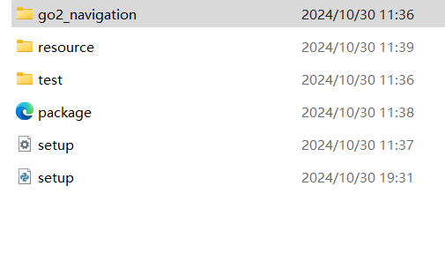
6-导航应用封装
将上述导航的相关代码构建为导航服务节点，创建功能包go2_application。

Slide 19
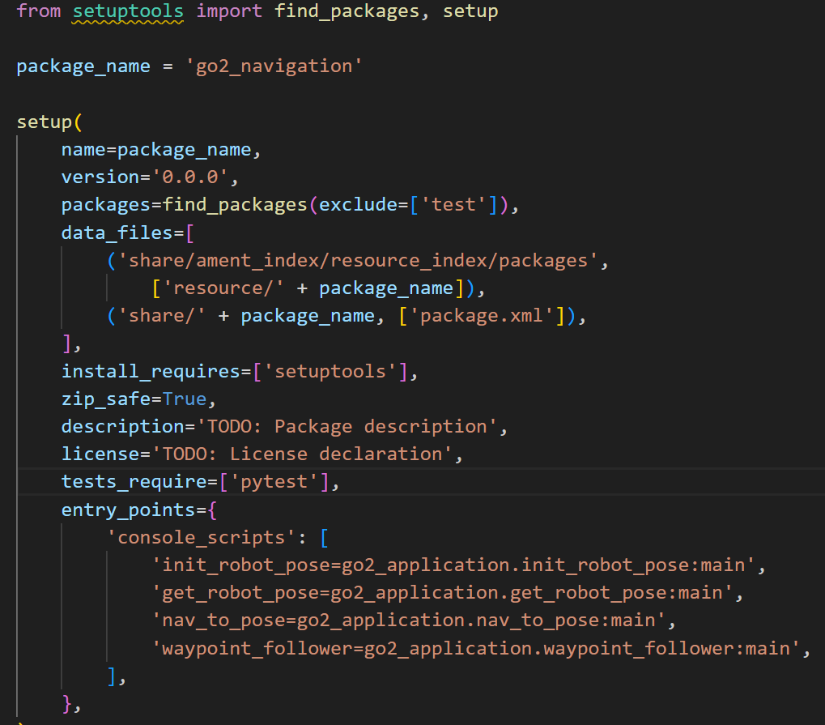
6-导航应用封装

Slide 20
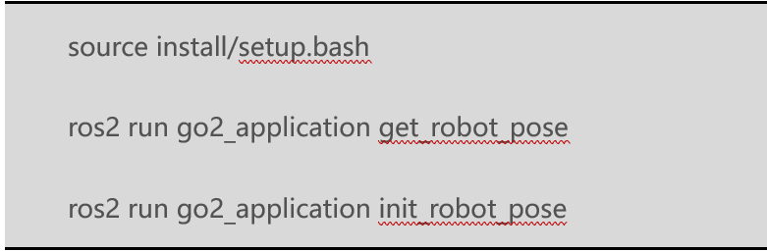
6-导航应用封装
导航节点调用指令

Slide 21
课堂作业
1. 单点导航的主要实现方法是什么？
2. 路点导航的主要实现方法是什么？

Slide 22
谢 谢 大 家

